Slide 1

Финансовые институты. Банковская система

Slide 2


Банк R расположен в деловом центре столицы государства. По каким признакам можно установить, что R коммерческий банк? Запишите цифры, под которыми указаны эти признаки.
Банк осуществляет эмиссию денег.
Банк участвует в торгах на валютной бирже.
Банк привлекает на депозиты средства граждан и фирм.
Банк лицензирует деятельность финансовых организаций.
Банк устанавливает учётную ставку.
Банк обслуживает расчёты предприятий.

Slide 3

Три признака понятия «банковская система»?
Три признака понятия «финансовые институты»?
Три признака понятия «деньги»?

Slide 4
Банковская система
совокупность действующих в стране банков и других кредитных учреждений и организаций
двухуровневая структура: центральный банк и коммерческие банки

Slide 5
Финансовые институты
учреждения, занимающееся операциями по передаче, кредитованию, инвестированию и заимствованию денежных средств
выполняют функцию финансовых посредников
используют различные финансовые инструменты

Slide 6
Деньги
обладают наиболее высокой ликвидностью среди всех
товаров
обладают покупательной способностью
выполняют функции меры стоимости, средства платежа,
средства накопления, средства обращения, мировых денег

Slide 7

Ниже приведён перечень функций, выполняемых банками. Все они, за исключением двух, относятся к сфере деятельности коммерческих банков. Найдите две функции, «выпадающие» из общего ряда, и запишите в таблицу цифры, под которыми они указаны.
1) хранение золотовалютного резерва государства; 2) покупка и продажа валюты; 3) продажа дорожных чеков; 4) обслуживание счетов фирм; 5) осуществление монопольной эмиссии денег; 6) открытие и обслуживание депозитов граждан.

Slide 8
На трёх примерах покажите ограниченность такого фактора производства, как труд, и возможные способы её преодоления. (В каждом случае сначала приведите пример, затем укажите соответствующий способ преодоления. Каждый пример должен быть сформулирован развёрнуто.)

Slide 9
Банк Z расположен в деловом районе столицы государства. По каким признакам можно установить, что Z центральный банк? Запишите цифры, под которыми указаны эти признаки.
Банк осуществляет эмиссию денег.
Банк осуществляет кредитование физических лиц.
Банк привлекает на депозиты средства граждан и фирм.
Банк лицензирует деятельность финансовых организаций.
Банк устанавливает учётную ставку процента.
Банк обслуживает расчёты фирм.
ПРИЗНАКИ ПОЛИТИЧЕСКОЙ ВЛАСТИ

Slide 10
В стране Z существует двухуровневая банковская система, функционируют центральный и коммерческие банки. Найдите в приведённом списке функции центрального банка. Запишите цифры, под которыми они указаны.
выдача потребительских кредитов
лицензирование финансовых организаций
открытие депозитов и счетов частным лицам
монопольная эмиссия денег
хранение золотовалютных резервов страны
приём коммунальных платежей

Slide 11



 | ФУНКЦИИ |  | УРОВНИ БАНКОВСКОЙ СИСТЕМЫ
А) | монопольная эмиссия денег | 1) | центральный банк
Б) | кредитование населения | 2) | коммерческие банки
В) | хранение золотовалютных резервов государства
Г) | лицензирование финансовых организаций
Д) | осуществление платежей между фирмами

Slide 12

Верны ли следующие суждения о финансовых институтах?
А. К финансовым институтам относятся банки и страховые компании.
Б. Посредством финансовых институтов в рыночной экономике осуществляется выделение средств для ведения хозяйственной деятельности.
Ответ:
верно только А
верно только Б
верны оба суждения
оба суждения неверны

Slide 13
Финансовые институты
1. Функции финансовых институтов:
а) распределительная;
б) контрольная;
в) регулирующая;
г) стабилизирующая;
д) фискальная;
е) стимулирующая и т.д.
2. Виды финансовых институтов:
а) банки;
б) инвестиционные фонды;
в) страховые компании;
г) негосударственные пенсионные фонды;
д) фондовые биржи и т.д.
3. Особенности центрального банка:
а) хранит и управляет золотовалютными резервами;
б) выдает кредиты коммерческим банкам;
в) производит эмиссию;
г) следит за стабильностью финансового рынка.
4. Особенности коммерческих банков:
а) кредитуют физические и юридические лица;
б) принимают вклады и депозиты;
в) обеспечивают расчеты юридических лиц;
г) принимают на хранение ценности и т.д.

Slide 14
Выберите верные суждения о финансовых институтах и запишите цифры, под которыми они указаны.
Выберите верные суждения о финансовых институтах и запишите цифры, под которыми они указаны.
 | 1) | Центральный банк устанавливает для коммерческих банков нормы обязательных резервов.
 | 2) | Центральный банк обслуживает международные государственные финансовые операции.
 | 3) | Коммерческие банки занимаются производством материальных благ, торговлей и страхованием имущества.
 | 4) | Паевые инвестиционные фонды объединяют средства для совместного приобретения активов и раздела связанных с этим рисков, прибыли или убытков.
 | 5) | Коммерческие банки осуществляют эмиссию денег.

Slide 15
В городе Z поставку бытовой химии в магазины осуществляет множество фирм. Они предлагают разнообразную продукцию и не имеют возможности контролировать цены на неё. Найдите в приведённом списке характеристики данного рынка и запишите цифры, под которыми они указаны.
 | 1) | рынок товаров
 | 2) | местный рынок
 | 3) | олигополия
 | 4) | рынок капитала
 | 5) | дефицит товаров
 | 6) | совершенная (чистая) конкуренция

Slide 16

Используя обществоведческие знания, составьте сложный план, позволяющий раскрыть по существу тему «Банки и банковская система». План должен содержать не менее трёх пунктов, из которых два или более детализированы в подпунктах.
1. Понятие о банках и банковской системе.
2. Банковская система включается в себя:
а) центральный банк;
б) коммерческие банки.
3. Основные функции центрального банка:
а) ………….. денег;
б) кредитование ………….. банков;
в) аккумуляция ………….. запасов страны;
г) осуществление ………….. коммерческих банков;
д) осуществление всех денежных операций ………….. и т.д.

Slide 17
4. Коммерческие банки делятся на:
а) частные;
б) государственные.
5. Коммерческие банки по видам совершаемых операций:
а) ………….. ;
б) ………….. .
6. Коммерческие банки по форме собственности:
а) ………….. ;
б) ………….. ;
а) ………….. .
7. Коммерческие банки по территориальному признаку:
а) ………….. ;
б) ………….. ;
в) ………….. ;
г) ………….. .

Slide 18
8. Основные функции коммерческих банков:
а) хранение вкладов, прием депозитов;
б) выдача свободных денежных средств в виде кредита;
в) произведение операций с ценными бумагами;
г) посредничество в платежах.
9. Основные виды банковских операций:
а) активные(кредитование);
б) пассивные(депозиты);
в) банковские услуги (платежи, покупка и т.д).
10. Банки в мировой финансовой системе.

Slide 19
Центральный банк – это банк, при помощи которого государство вмешивается в дела частных банков и который в отличие от них может сам печатать нужные ему деньги

Slide 20
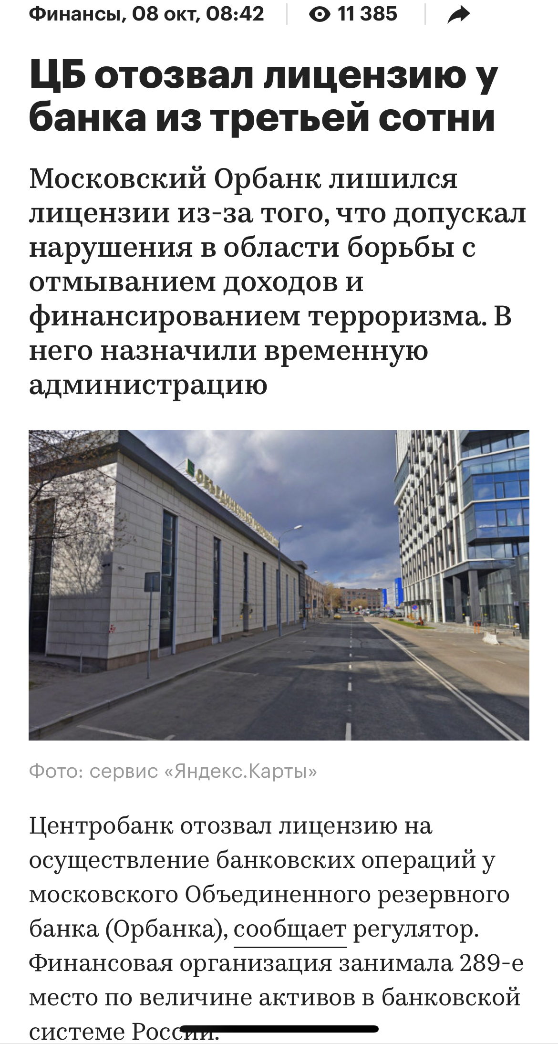
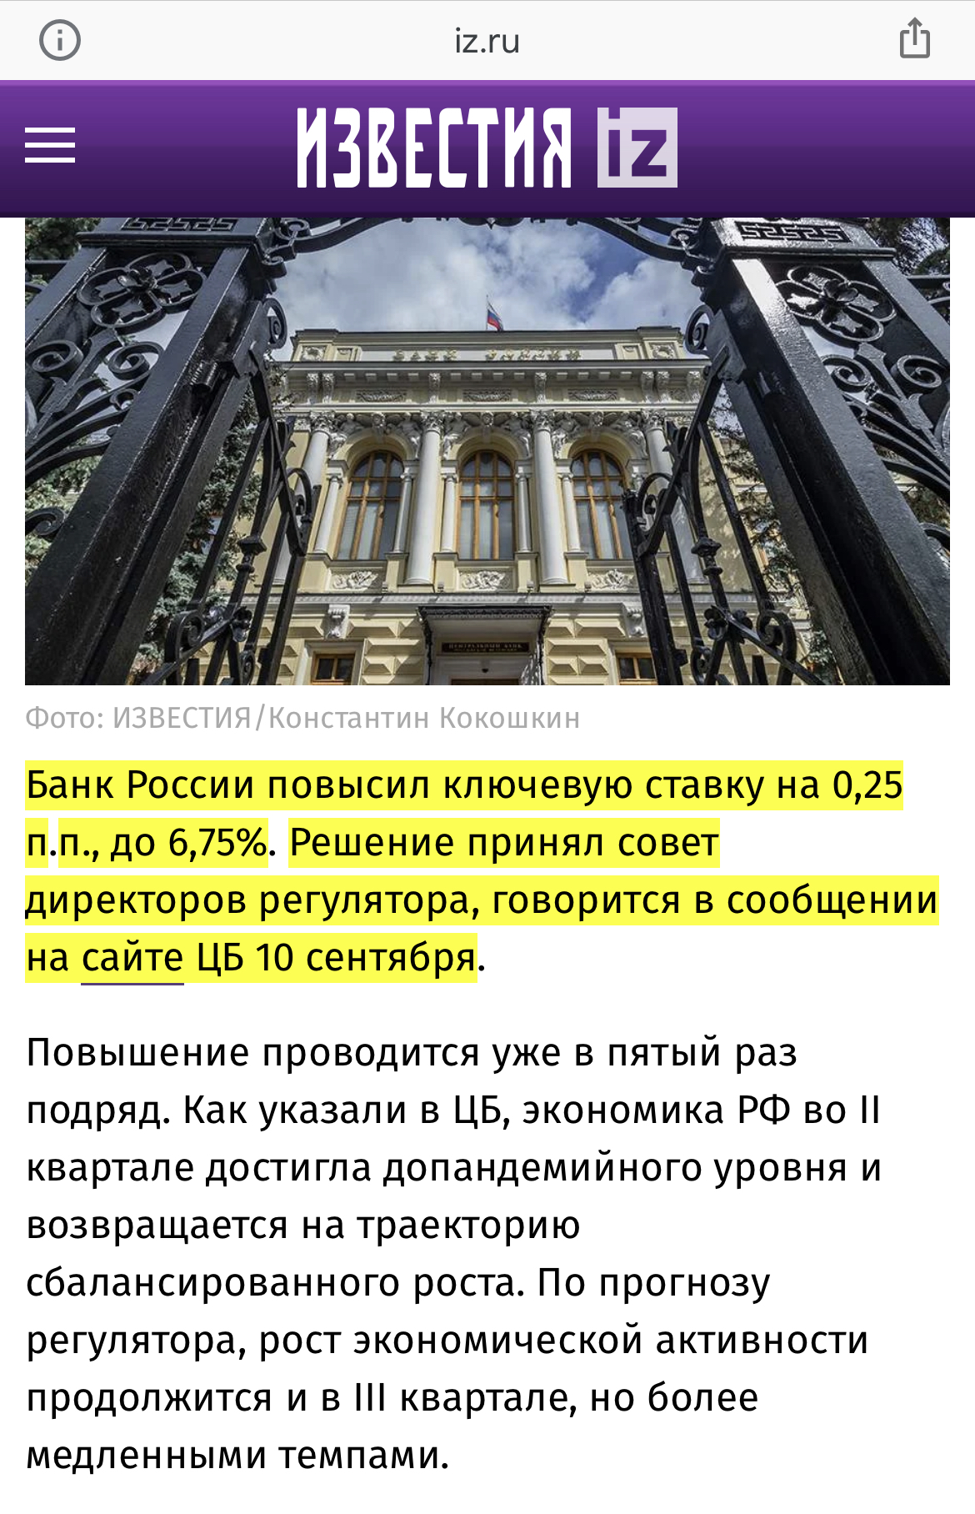
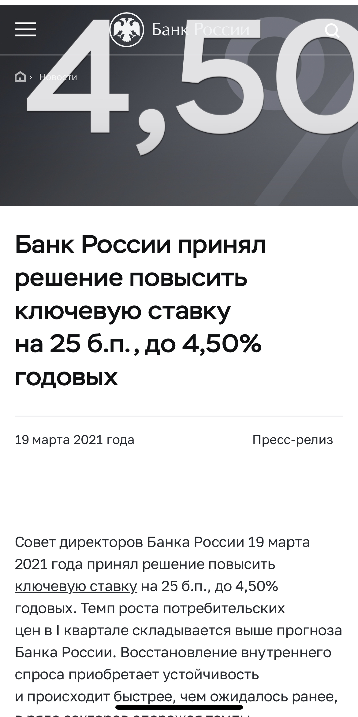

Slide 21

Мировой финансовый кризис, тяжело отразившийся на состоянии банковского сектора, заставил сосредоточить основные усилия на обеспечении его стабильности. В этом направлении были пред приняты серьёзные меры по усилению надзора за банками, по выявлению проблемных банков, их санации и реструктуризации. Благодаря усилиям всех сторон — надзорных органов, законодателей, самого банковского сообщества -- негативные последствия кризиса удалось преодолеть. Банковский сектор к настоящему времени практически достиг предкризисного уровня по основным показателям своей деятельности...
Однако достижение стабильности не означает, что банковский сектор функционирует эффективно. Эффективность работы банковского сектора экономики можно рассматривать в двух аспектах: как общественную эффективность банковского посредничества и как эффективность работы банков, представляющих собой коммерческие предприятия. Эффективность банковского посредничества, В общем виде, определяется тем, насколько эффективно с точки зрения национальной экономики банки осуществляют трансформацию сбережений в инвестиции, какова их роль в финансировании развития экономики. Индикаторами, отражающими общественную эффективность банков, могут служить показатели отношения совокуных активов, собственного капитала банковской системы и объёма кредитных вложений банков к ВВП, а также соотношение темпов их прироста. Для оценки эффективности банков как особых коммерческих предприятий обычно используются показатели рентабельности.
По всем этим показателям банковский сектор России уступает и зарубежным банкам, и предприятиям многих отраслей отечественной экономики.

Slide 22
Таким образом, острейшей проблемой развития банковской системы является сейчас повышение эффективности её функционирования, которое может быть достигнуто путём устранения барьеров на пути развития добросовестной конкуренции между банками и повышения прозрачности банковского сектора.
Поощрение добросовестной конкуренции и саморегулирования в банковской сфере, освобождение банков от навязанных им отношений подчинённости интересам различных партий и групп является условием перехода от нормативного к осуществляемому Банком России так называемому риск-ориентированному надзору за банками. Риск-ориентированный надзор, предполагающий надзор и оценку эффективности внутренних банковских систем управления рисками, освобождает инициативу банков, побуждает к поиску ими новых форм организации работы, разработку новых услуг, внедрение современных информационных систем, стимулирует развитие конкуренции. Формирование риск-ориентированного надзора соответствует общемировым тенденциям развития надзорной деятельности в сфере финансового посредничества, которые заключаются в его переориентации с контроля выполнения количественных показателей и нормативов на анализ эффективности систем управления банками с целью поддержания Цивилизованной конкуренции.
П. Исаева

Slide 23

17. Какие два аспекта эффективности банковского сектора выделил автор? Чем определяется каждый аспект эффективности?
18. Объясните смысл понятия «ключевая ставка»?
19. Что автор считает острейшей проблемой развития банковской системы РФ? Какие направления решения этой проблемы он предлагает? Используя обществоведческие знания и факты общественной жизни, выскажите два предположения о том, какую пользу субъектам экономики принесёт решение этой проблемы.
20. Используя знания курса и факты общественной жизни, приведите три объяснения того, почему в условиях мирового финансового кризиса необходимо было принятие специальных мер Правительства РФ и Центрального банка для стабилизации банковского сектора.

Slide 24


Выберите верные суждения о финансовых институтах РФ запишите цифры, под которыми они указаны.
1)Центральный банк РФ — национальный банк, осуществляющий эмиссию денег, являющийся центром финансово-кредитной системы страны.
2) Центральный банк РФ устанавливает ключевую ставку.
3)Пенсионные фонды специализируются на кредитовании продаж потребительских товаров рассрочку выдаче потребительских ссуд.
4) Все финансовые институты принимают вклады/депозиты.
5)Некоторые финансовые институты оказывают преимущественно услуги по переводу средств, предоставлению займов.

Slide 25



Выберите верные суждения о финансовых институтах, запишите цифры, под которыми они указаны.
1) Финансовыми институтами называют организации, участвующие в финансово-кредитной системе.
2) Коммерческие банки аккумулируют сбережения домохозяйств.
3) Центральный банк осуществляет денежные расчёты между гражданами и организациями.
4) Коммерческие банки осуществляют монопольную эмиссию денег.
5) Центральный банк формирует, пополняет, хранит золотовалютные резервы государства.

Slide 26
Установите соответствие между действиями уровнями банковской системы
ДЕЙСТВИЯ
A) выдача потребительских кредитов
Б) аккумуляция сбережений домохозяйств
B) эмиссия денег
Г) хранение государственных золотовалютных резервов
Д) ведение счетов правительства
УРОВНИ БАНКОВСКОЙ СИСТЕМЫ
1) центральный банк
2) коммерческий банк

Slide 27
Выберите верные суждения финансовых институтах запишите цифры, под - которыми они указаны.
1) Финансовыми институтами называют организации, участвующие в финансово- кредитной системе.
2) Коммерческие банки осуществляют операции с драгоценными металлами.
3) Центральный банк осуществляет денежные расчёты между гражданами и организациями.
4) Коммерческие банки осуществляют монопольную эмиссию денег.
5) Центральный банк устанавливает учётную ставку.

Slide 28
Ниже приведён перечень субъектов экономической жизни. Все они, за исключением двух, относятся финансовым институтам.
1) коммерческий банк; 2) пенсионный фонд; 3) страховая компания; 4) фондовая биржа; 5) агропромышленный комплекс; 6) научно-производственное объединение.
Найдите два субъекта экономической жизни, «выпадающие» из общего ряда, запишите таблицу цифры, под которыми они указаны.

Slide 29
Главным звеном банковской системы любого государства является центральный банк. В различных государствах эти банки называются
по-разному: государственные, народные, эмиссионные, резервные. Центральные банки возникли как коммерческие банки, наделённые правом эмиссии банкнот… В самом названии отражается роль банка в кредитной системе страны: центральный банк становится центром банковской системы. Создание центрального эмиссионного банка было обусловлено процессами концентрации и централизации капитала, переходом к единым национальным денежным системам. Первичная обязанность центрального банка в рыночной экономике – защищать покупательную способность национальной валюты и помогать нормальному функционированию финансовых рынков.
Собственность центрального банка чаще всего является государственной. Осуществляя свою деятельность на макроуровне, он отражает общенациональный интерес, проводит политику не в интересах того или иного региона, той или иной группы отраслей экономики или предприятий, а в интересах государства в целом. При этом центральный банк не ставит своей задачей получение прибыли.
Центральный банк подотчётен непосредственно парламенту или образованной последним специальной банковской комиссии. Управляющий центральным банком не входит в правительство, и его назначение не совпадает по срокам с формированием нового кабинета…
Степень независимости центрального банка обусловлена его задачами, которые в любой стране обычно определяются как поддержание денежно-кредитной и валютной стабильности в целях обеспечения антиинфляционного экономического роста. Правительство озабочено прежде всего краткосрочными и среднесрочными целями, приближением очередных выборов, и это может вступать в противоречие с долговременными интересами всего государства. Относительно независимый центральный банк в такой ситуации должен выступать своеобразным противовесом…
(Н.П. Белотелова, Ж.С. Белотелова)

Slide 30
17. Какие отличия центрального банка от коммерческих банков названы
в тексте (назовите любые три отличия)? (Ответ засчитывается только в том случае, если приведено сравнение.) Почему, по мнению авторов, центральный банк имеет относительную независимость от правительства?
18. Дайте объяснение смысла понятия «центральный банк».
19. Авторы называют одной из задач центрального банка обеспечение антиинфляционного экономического роста. Используя обществоведческие знания, назовите любые три меры антиинфляционной политики центрального банка и кратко поясните смысл каждой из них.
20. Какие две первичные обязанности центрального банка в рыночной экономике названы в тексте? Используя обществоведческие знания и факты общественной жизни, приведите по два примера исполнения центральным банком каждой из этих обязанностей.

